Slide 1

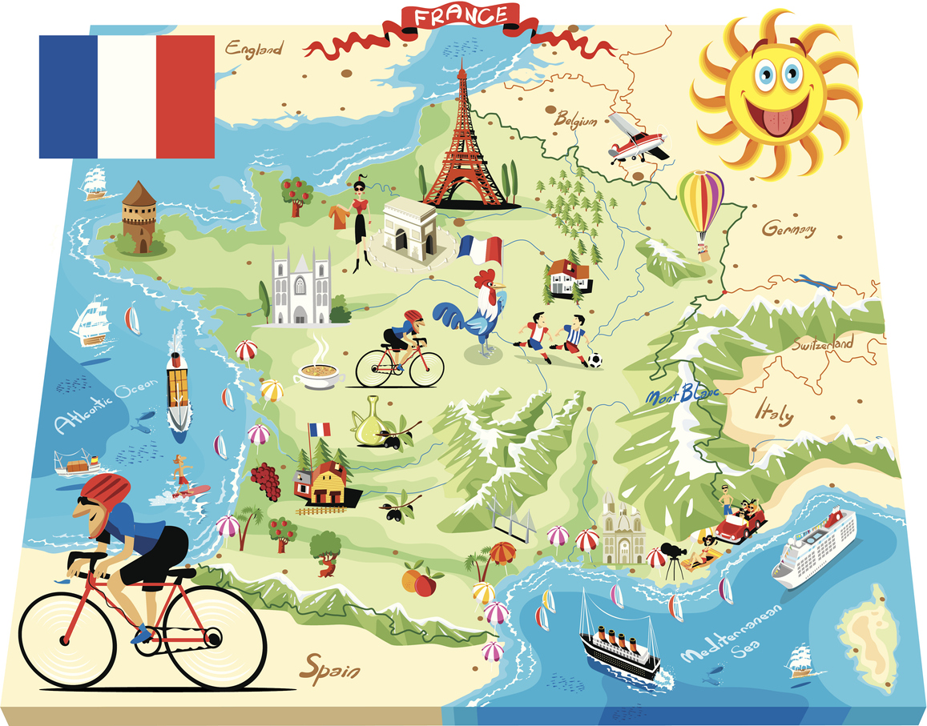
Fransuz tili
7-sinf
Thème: Les vacances en France.

Slide 2




Aujourd’hui
on va...
vérifier votre devoir
parler de vos vacances en France
apprendre le lexique des activités
regerder un fragment d’une vidéo

Slide 3
Vérifions vos devoirs!
Faire l’activité 4 à la page 8
Infinitif | Participe passé | Infinitif | Participe passé
Rencontrer | rencontré | rentrer | rentré
réussir | réussi | descendre | descendu
Avoir | eu | sortir | sorti
être | été | partir | parti
Faire | fait | naître | né
voir | vu | mourir | mort
écrire | écrit | tomber | tombé

Slide 4

Vérifions vos devoirs!

Slide 5

Ce sont les vacances de...

Slide 6
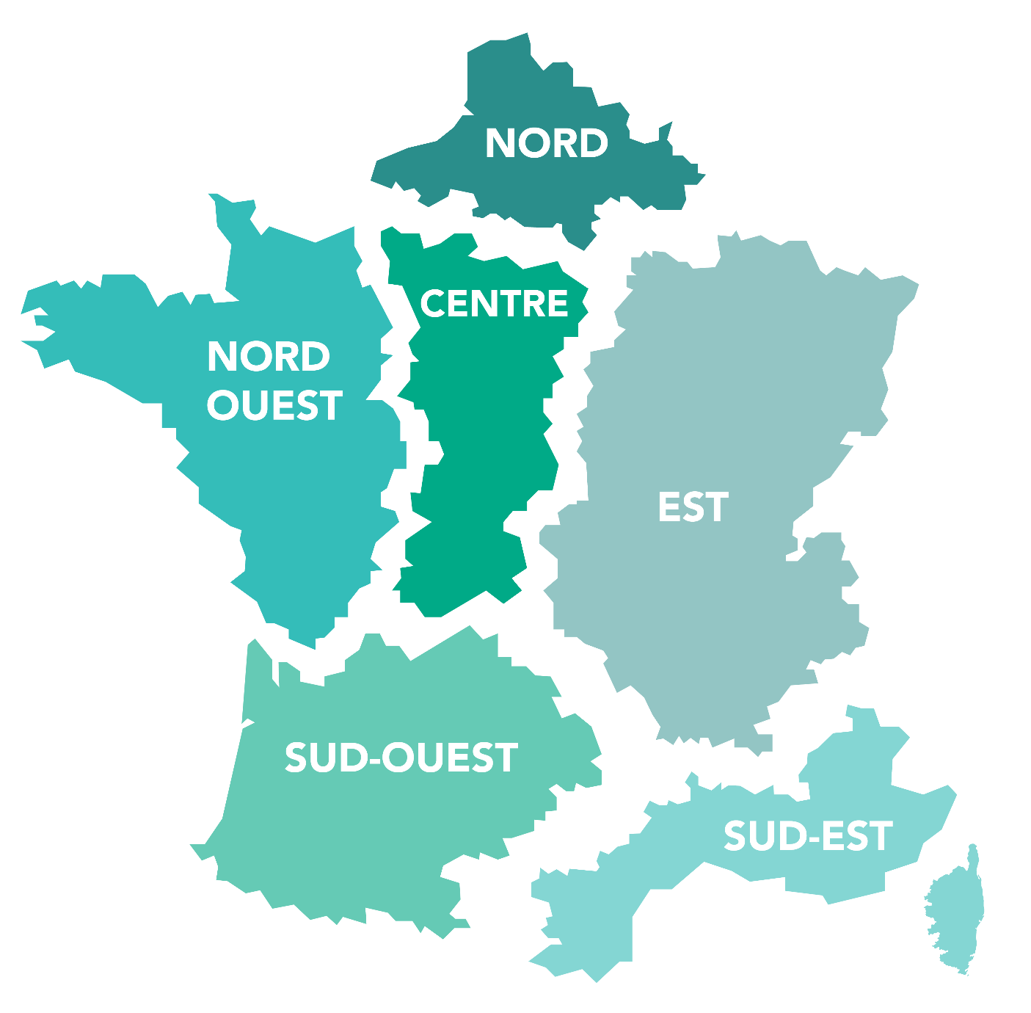
Où?
On passe les vacances...
Situation géographique:
Au nord de
À l’est de
À l’ouest de
Au sud de
En Europe
En Asie
En Italie
À Londres

Slide 7
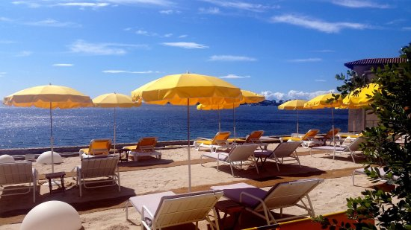
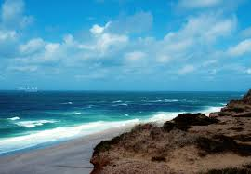
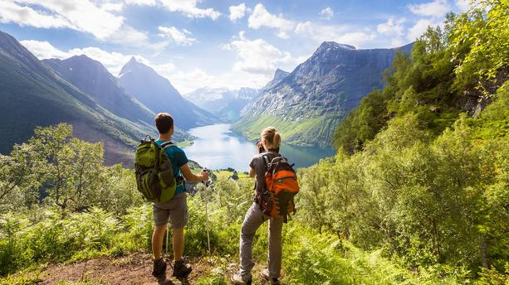
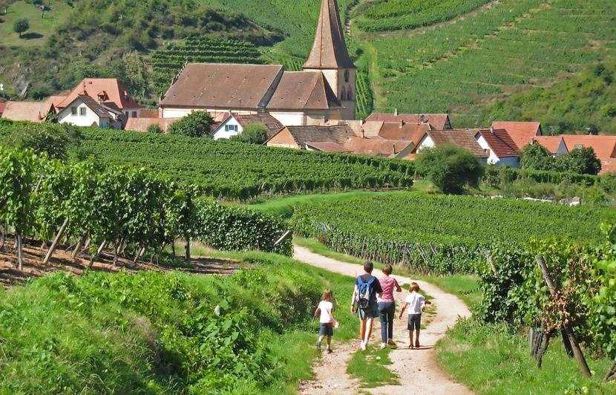
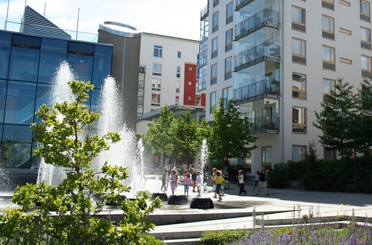
Au bord de la mer
À la plage
À la montagne
À la campagne
En ville
Au centre de la ville

Slide 8
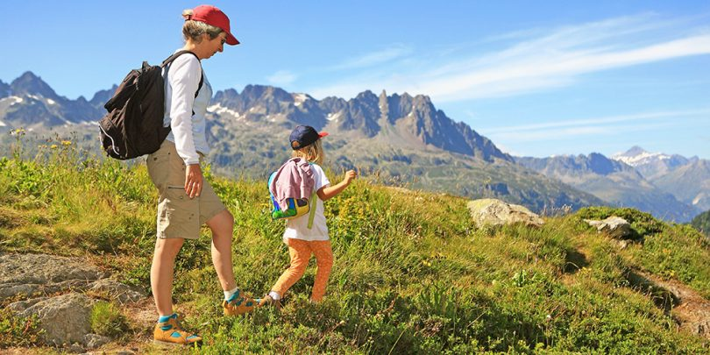
Que faire?
...de la randonnée.

Slide 9
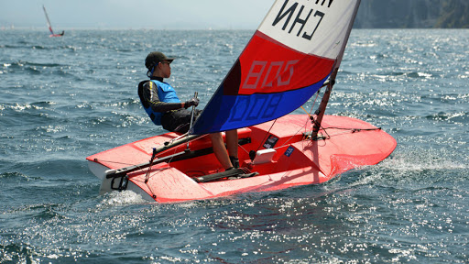
Que faire?
...de la planche à voile.

Slide 10
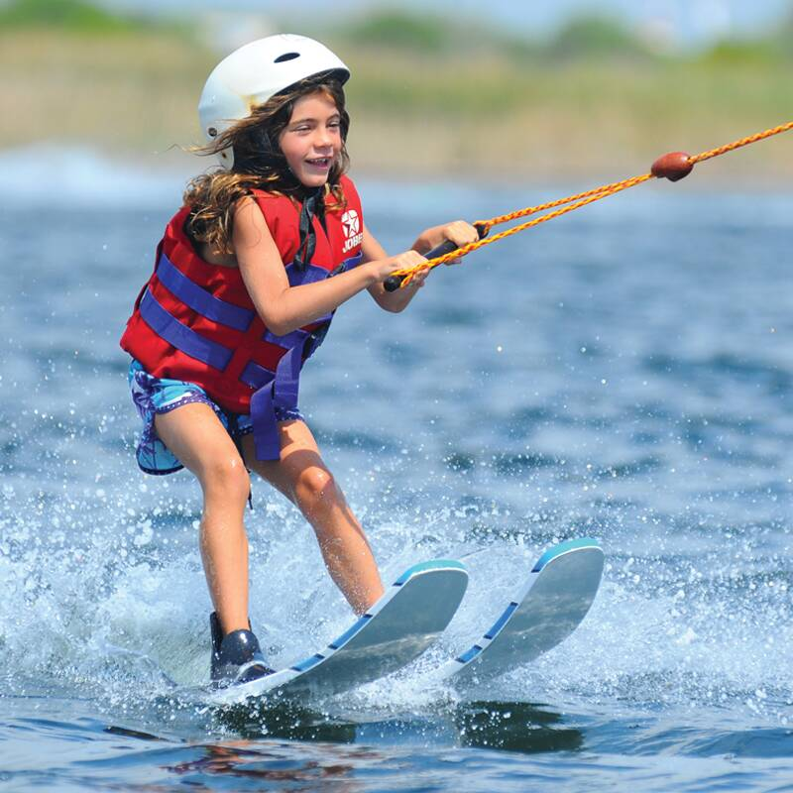
Que faire?
...du ski nautique.

Slide 11
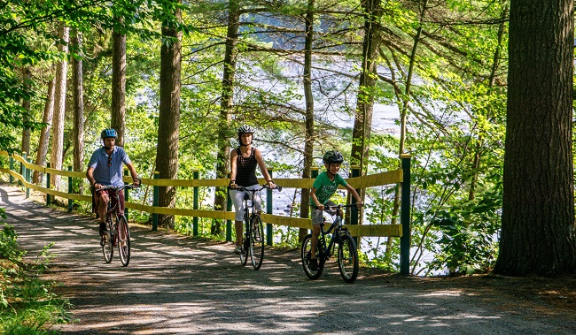
Que faire?
...du vélo.

Slide 12
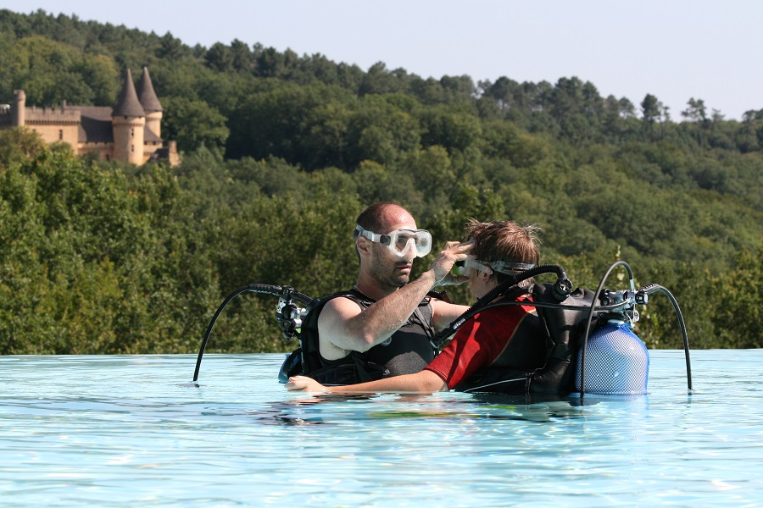
Que faire?
...de la plongée sous-marine.

Slide 13
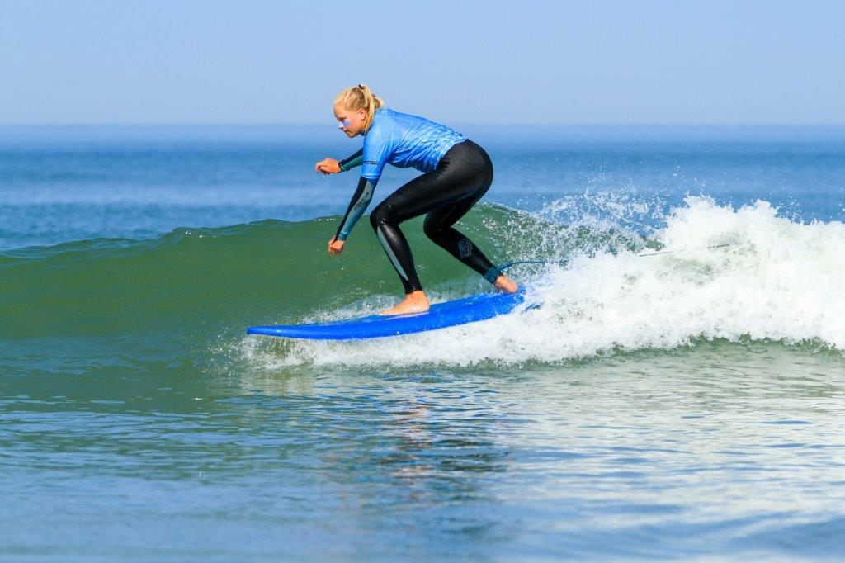
Que faire?
...du surf.

Slide 14
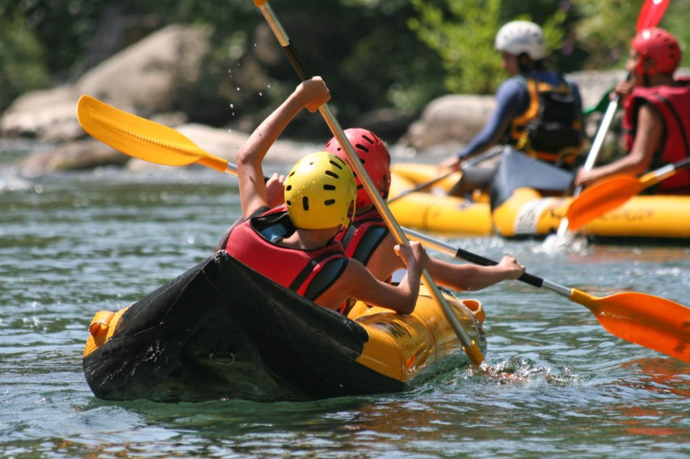
Que faire?
...du canoe kayak.

Slide 15
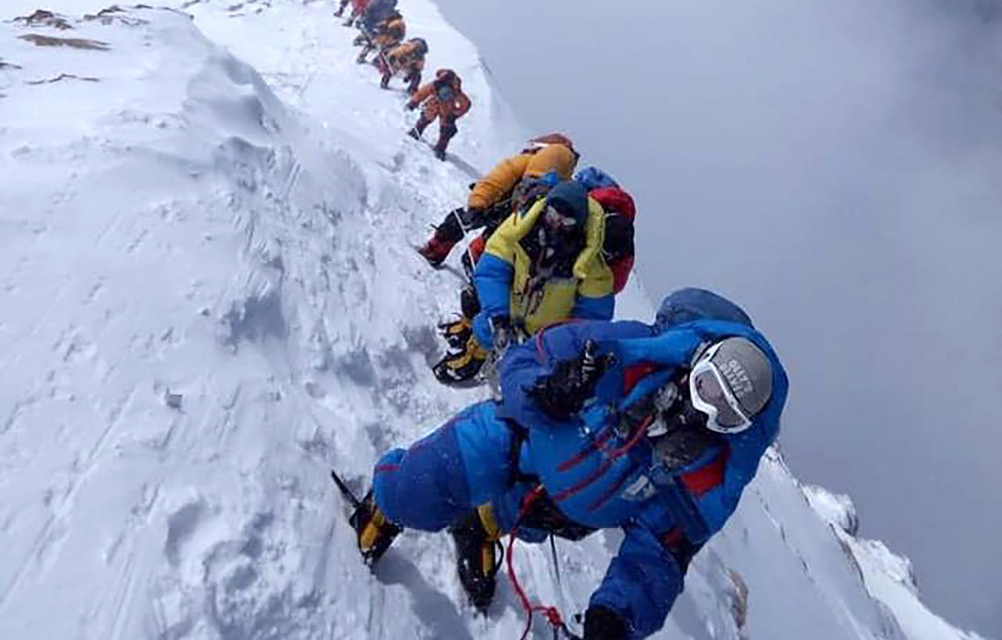
Que faire?
...de l’alpinisme.

Slide 16
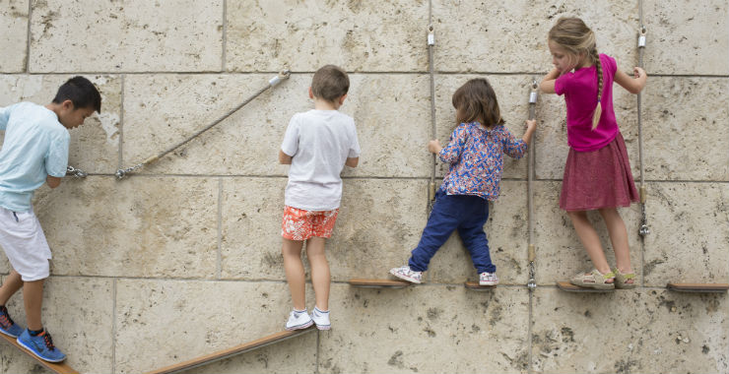
Que faire?
...de l’escalade.

Slide 17
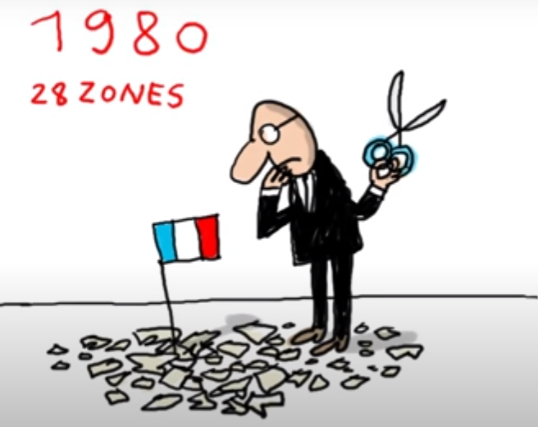
Pourquoi les écoliers français ne sont pas en vacances en même temps???

Slide 18
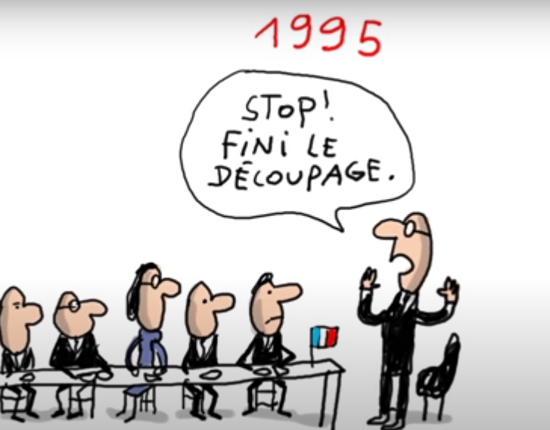
A présent, en France il y a 3 zones de vacances:A,B,C.

Slide 19
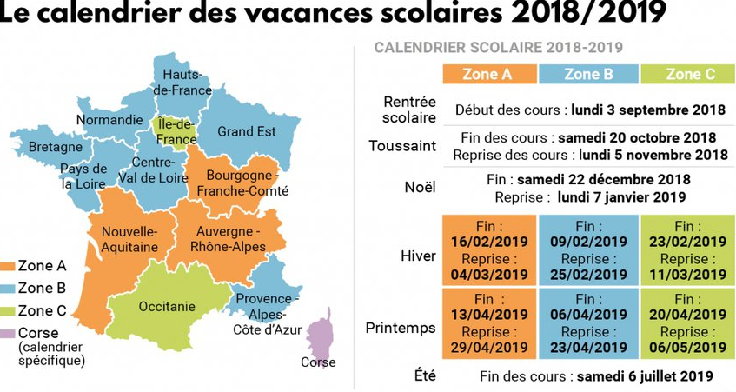

Slide 20

Devoir:
Faire l’activité 2 à la page 9.
2.Où voudriez-vous passer vos vacances?

Slide 21


